Slide 1


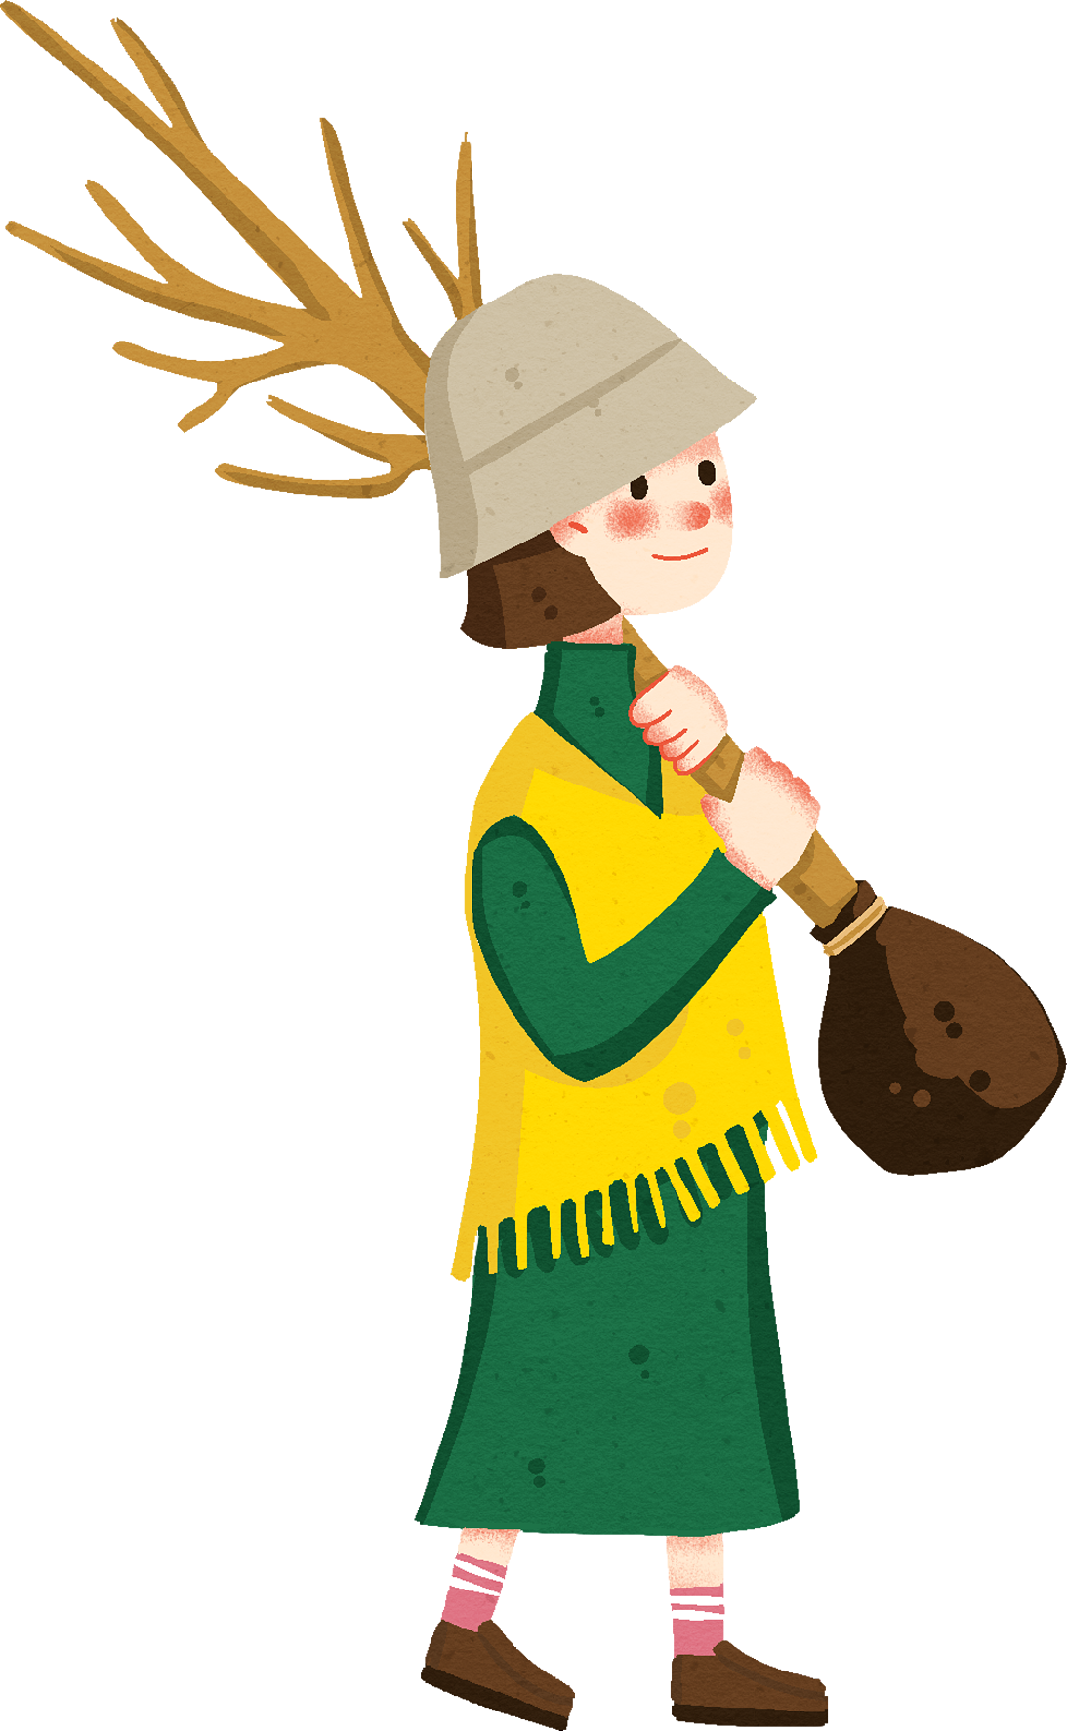


TẬP LÀM VĂN
VIẾT ĐOẠN VĂN GIỚI THIỆU VỀ MỘT NHÂN VẬT TRONG MỘT CUỐN SÁCH HOẶC BỘ PHIM HOẠT HÌNH ĐÃ XEM

Slide 2

- HS ôn tập lại cách viết đoạn văn tả người.
- Biết vận dụng những hiểu biết về viết đoạn văn tả người để viết đoạn văn giới thiệu ( hình dáng, cử chỉ, hoạt động) của nhân vật trong sách (truyện) hoặc trong phim hoạt hình.

Slide 3
KHỞI ĐỘNG

Slide 4




-Nêu cấu tạo của bài văn tả người
Gồm có 3 phần:
1. Mở bài: Giới thiệu người định tả.
2. Thân bài:
a) Tả ngoại hình (đặc điểm nổi bật)
Về tầm vóc, cách ăn mặc, khuôn mặt, mái tóc, cặp mắt, hàm răng.
b) Tả tính tình, hoạt động (lời nói, cử chỉ, thói quen, cách cư xử với người khác).
3.Kết bài: Nêu cảm nghĩ về người được tả.

Slide 5
TẬP LÀM VĂN
VIẾT ĐOẠN VĂN GIỚI THIỆU VỀ MỘT NHÂN VẬT TRONG MỘT CUỐN SÁCH HOẶC BỘ PHIM HOẠT HÌNH ĐÃ XEM

Slide 6

Gợi ý
Những cuốn sách (truyện) hay bộ phim hoạt hình nào em thích nhất?

Slide 7
Gợi ý
Trong đó, nhân vật nào gây ấn tượng với em?

Slide 8
Gợi ý
Con hãy hình dung một nhân vật em yêu thích nhất để tả lại nhân vật đó. Khi tả hình dáng của nhân vật cần chú ý điều gì?
Dựa vào nội dung câu chuyện và tính cách của nhân vật trong cuốn sách hoặc trong bộ phim để hình dung ( tưởng tượng) ngoại hình của nhân vật.

Slide 9
Gợi ý
Để làm nổi bật tính cách của nhân vật cần tập trung tả điều gì?
Tả cử chỉ và hoạt động của nhân vật.

Slide 10
Thực hành viết đoạn

Slide 11
Nhận xét:
- Viết đoạn đúng yêu cầu chưa?
Đúng hình thức của đoạn văn chưa?
Nhận xét về cách viết câu, dùng từ
Nhận xét về sử dụng các biện pháp nghệ thuật khi viết đoạn

